Slide 1
Педагогический проект
«Этот День Победы!»

Slide 2
Исполнители: учащиеся 4-б класса.
Руководитель проекта: Пономаренко Екатерина Евгеньевна
Тип проекта: по продолжительности долгосрочный,
по числу участников- коллективный,
по содержанию – межпредметный
Время исполнения: март 2015 года-май 2015 года.
Форма презентации: выступление на школьной научно-практической конференции.

Slide 3
Цель: Развитие у учащихся гражданской позиции, патриотических чувств, любви к Родине на основе расширения представлений о победе защитников Отечества в Великой Отечественной войне.
Задачи:
1. Обобщать и расширять знания детей о Великой Отечественной войне: городах-героях, героях войны, наградах, о работе в тылу и т.д.
2. Способствовать формированию патриотических чувств через художественную литературу, театральную деятельность, средствами музыкального и художественно-эстетического воспитания.
3. Знакомить с именами героев России, их подвигами во время Великой Отечественной войны.
4. Приобщать к словесному искусству, развивать художественное восприятие и эстетический вкус через знакомство с литературными произведениями о войне.
5. Развивать продуктивную деятельность детей и детское творчество, знакомить с произведениями живописи, связанными с темой войны и Днём Победы.
6. Воспитывать любовь и уважение к ветеранам Великой Отечественной войны, желание заботиться о них, изучать историю своей семьи.

Slide 4
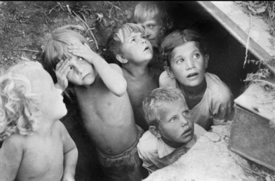
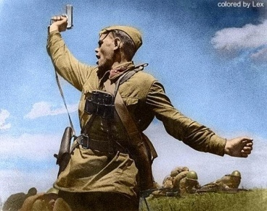
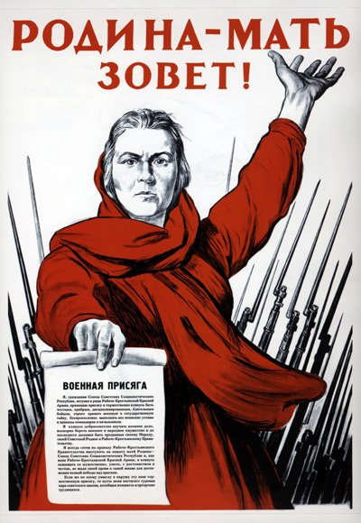
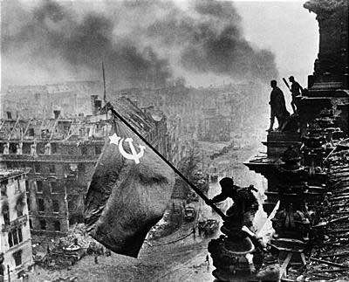
Всё дальше в прошлое уходят годы страшной войны. Но подвиг людей, ставших на защиту Отечества, будет жить вечно в памяти нашего народа.

Slide 5
Посещение музея Боевой Славы

Slide 8
Рассказы учащихся о подвигах своих прадедов в годы ВОВ

Slide 10
Газета «9 Мая- День Победы»

Slide 11
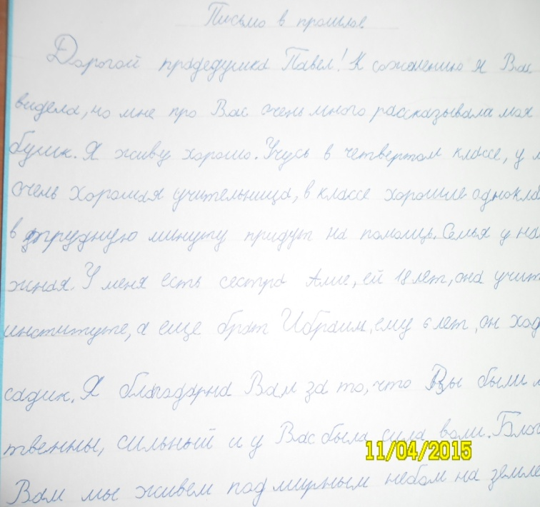
Письмо в прошлое членам своей семьи, участникам ВОВ
Васильев Даниил
Хайбуллаева Нияра

Slide 12
Швындин Егор
Кравчук Карина

Slide 13
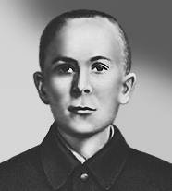
Марат Казей
...Война обрушилась на белорусскую
землю.
В деревню, где жил Марат с мамой, ворвались фашисты. Осенью Марату уже не пришлось идти в школу в пятый класс.
Школьное здание фашисты превратили в свой дом . После смерти мамы Марат ушел к партизанам и стал разведчиком. Проникал во вражеские гарнизоны и доставлял ценные сведения. Мальчик участвовал в боях и проявлял отвагу. Марат погиб в бою. Сражался до последнего патрона, а когда у него осталась лишь одна граната, подпустил врагов поближе и взорвал их... и себя.
За мужество и отвагу пионер Марат Казей был удостоен звания Героя Советского Союза. В городе Минске поставлен памятник юному герою.

Slide 14
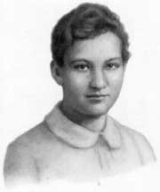
Зоя Космодемьянская
Родилась 13 сентября 1923 года. После окончания 9 классов московской школы Зоя по собственному желанию отправилась на фронт в партизанский отряд. Дважды направлялась в тыл противника. В конце ноября 1941 года в районе деревне Петрищево она была схвачена фашистами, которые её пытали. От неё требовали признания, кто и зачем ее послал. Мужественная девочка не ответила ни на один вопрос немцев. Она даже не назвала своего подлинного имени и фамилии. После долгих и мучительных истязаний Зою убили. Ей дали звание Героя Советского Союза за мужество и героизм, проявленные в борьбе с немецкими фашистами. Существует много памятников.

Slide 15
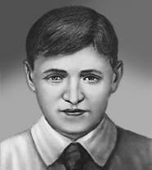
ВАЛЯ КОТИК
Родился 11 февраля 1930 года. Учился в школе №4 города Шепетовки, был признанным
вожаком пионеров, своих ровесников. Когда в Шепетовку ворвались фашисты, Валя Котик вместе с друзьями решил бороться с врагом. Вале доверили быть разведчиком. Он узнавал расположение вражеских постов, порядок смены караула.
Пионер, которому только-только исполнилось четырнадцать лет, сражался плечом к плечу со взрослыми, освобождая родную землю от фашистских захватчиков.
Валя Котик погиб как герой, и Родина посмертно удостоила его званием Героя Советского Союза.

Slide 16
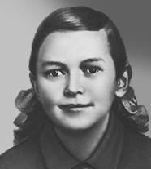
ЗИНА ПОРТНОВА
Война застала Зину в деревне Зуя, куда она приехала на каникулы летом 1941 года. В деревне была создана подпольная организация "Юные мстители", и Зину избрали членом ее комитета. Она участвовала в операциях против врага, распространяла листовки, вела разведку.
В декабре 1943 года девочку схватили фашисты и пытали. Ответом врагу было молчание Зины. Отважная юная пионерка была зверски замучена, но до последней минуты оставалась стойкой, мужественной, несгибаемой. И Родина посмертно отметила ее подвиг высшим своим званием - Героя Советского Союза.

Slide 17
Лёня Голиков
Родился в 1926 году в селе Лукино Новгородской области. Бригадный разведчик партизанского отряда. Участвовал в 27 боевых операциях. Особенно отличился при разгроме немецких гарнизонов. Всего им уничтожено 78 фашистов, 2 железнодорожных 12 шоссейных мостов, 2 продовольственно- фуражных склада и 10 автомашин с боеприпасами. Лёня подорвал легковую машину, в которой находился немецкий генерал-майор. Лёня застрелил из автомата генерала и передал в штаб советской армии чертежи образцов немецких мин. 24 января 1943 года в неравном бою в селе Острая Лука Леонид Голиков погиб.
Лёня Голиков награждён Орденом Ленина, Орденом Боевого Красного Знамени. 2 апреля 1944 года Лёне Голикову посмертно присвоено звание Героя Советского Союза.

Slide 18
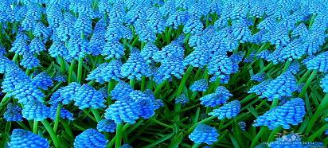
Пусть будет мир! Пусть пулемёты не строчат, И пушки грозные молчат, Пусть в небе не клубится дым, Пусть небо будет голубым, Пусть бомбовозы по нему Не прилетают ни к кому, Не гибнут люди, города… Мир нужен на земле всегда!
Н. Найденова

Slide 19
МИР - это Земля, мир - это люди, мир - это дети. Мир - это спокойная и радостная жизнь. Нет войны, нет горя и слез. Мир нужен всем!

Slide 20
С Днём Победы!!!

Slide 21
СПИСОК ЛИТЕРАТУРЫ И ИНТЕРНЕТ-РЕСУРСОВ
Тематические коллекции: День Победы. [Электронный ресурс] – Режим доступа: http://www.metodkabinet.eu/BGM/Temkatalog/TemKollekzii_9_may.html
Федеральный государственный образовательный стандарт общего образования. Основное общее образование. [Электронный ресурс] – Режим доступа: http://standart.edu.ru/catalog.aspx?CatalogId=2588
Шаламова Е.И. Патриотическое воспитание: создание развивающей среды. // 2009. – №5 – с.26 – 32.

